Slide 1
TSP:
Travelling Salesman Problem
Algoritmos de resolución

Slide 2
Selección de la ciudad más cercana
En este algoritmo se obtienen tantos posibles caminos como nodos (ciudades) haya.
Se comienza a construir un camino desde cada uno de los nodos y se continúa hacia el siguiente nodo más cercano al anterior seleccionado.
Tras calcular la distancia recorrida en cada uno de los recorridos las comparamos y nos decantamos por la de menor longitud. Imprimiendo en orden los nodos seleccionados en ese recorrido.

Slide 3
Inserción
Partimos con un triángulo inicial de nodos. En este caso el nodo situado más al este, más al oeste y más al norte asegurándonos de que no coinciden.
Una vez formado el triángulo vamos insertando las ciudades en las aristas. Recorremos las ciudades restantes y aquella que al insertarse provoque una menor elongación del recorrido será la próxima en incluirse. Al insertar una ciudad en el camino obtendremos una arista más que evaluar.

Slide 4
Basado en Kruskal
Este método está inspirado en la formación de árboles según el algoritmo de Kruskal.
Uniremos una ciudad con otra si la distancia entre ellas es la menor de todas las posibles combinaciones de parejas de ciudades.
Por supuesto no permitimos que una ciudad se una con más de dos ya que formaría sub-ciclos.
Este método puede crear sub-grafos que deberemos unir una vez que todas las ciudades hayan quedado conectadas con al menos otra ciudad.

Slide 5
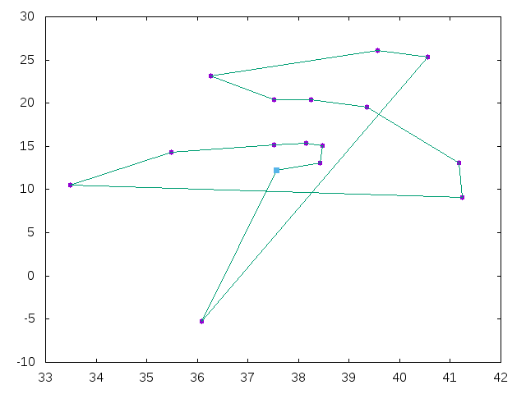
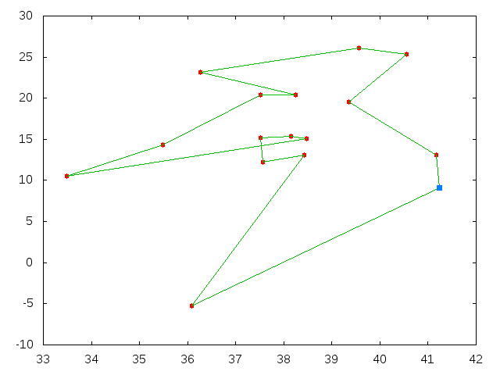
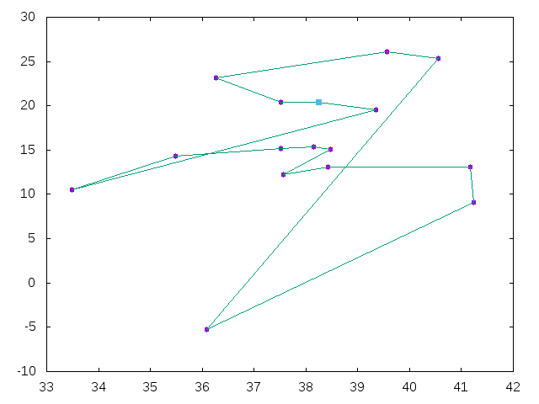
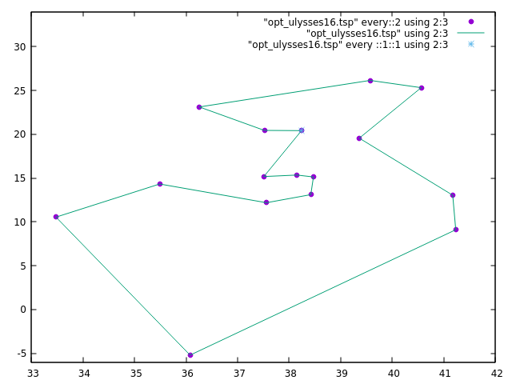
Ulysses 16

Slide 6
Peso del recorrido en ulysses16:
Más Cercano: 105
Algoritmo inventado: 95
Inserción: 74
Optimo: 73
MEJOR: Inserción

Slide 7
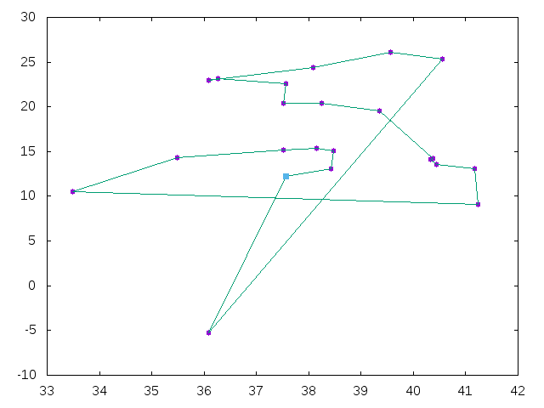
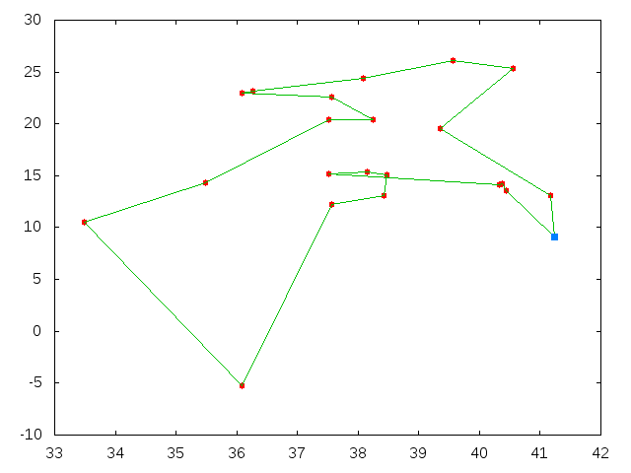
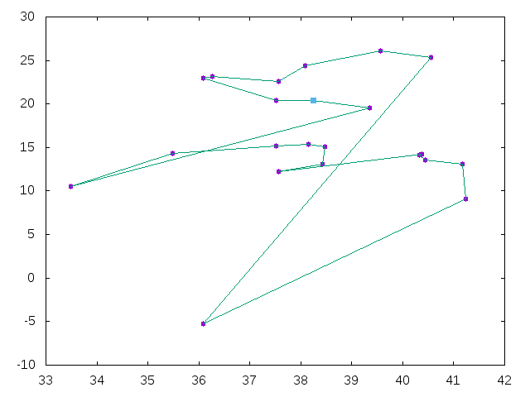
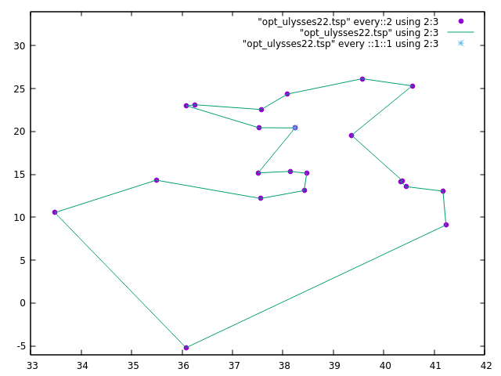
Ulysses 22

Slide 8
Peso del recorrido en ulysses22:
Más Cercano: 105
Algoritmo inventado: 98
Inserción: 74
Optimo:74
MEJOR: Inserción

Slide 9
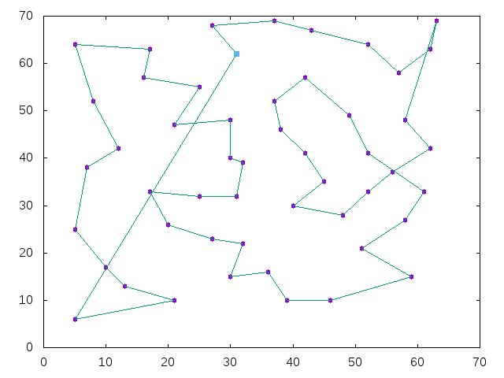
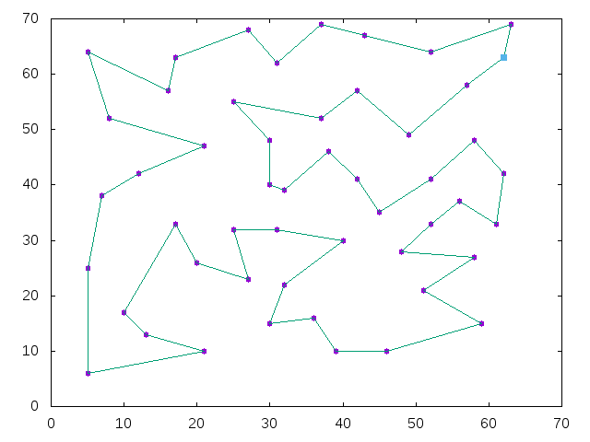
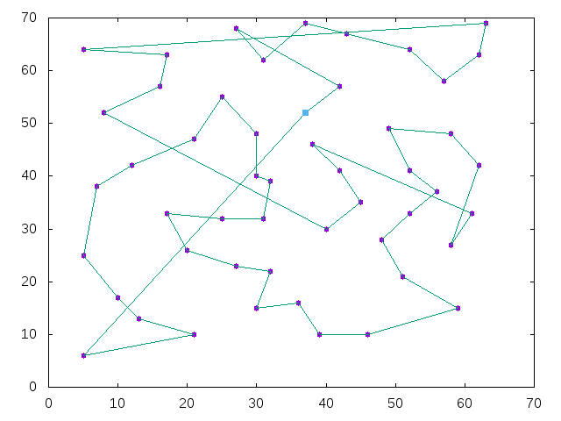
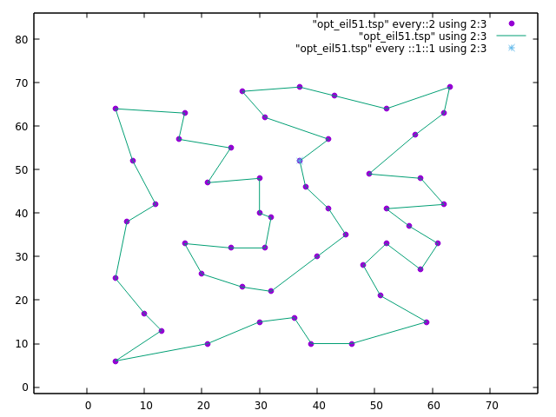
Eil 51

Slide 10
Peso del recorrido en eil51:
Más Cercano: 551
Algoritmo inventado: 496
Inserción: 484
Optimo: 426
MEJOR: Inserción

Slide 11
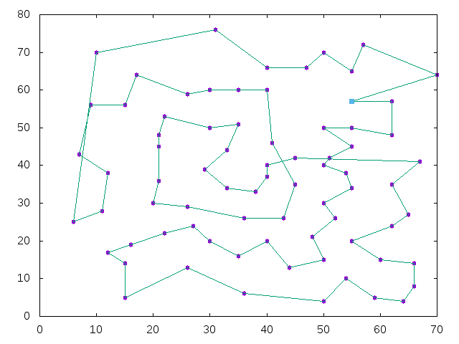
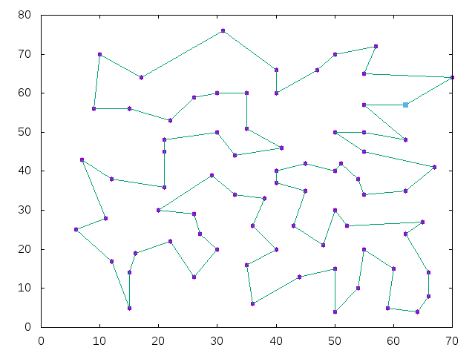
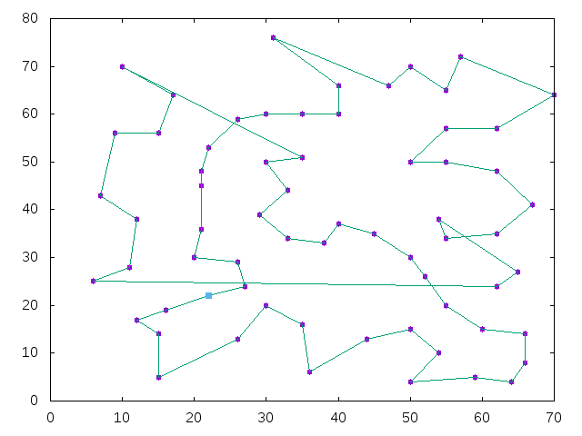
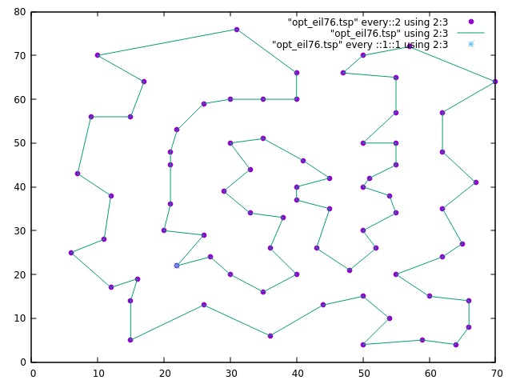
Eil 76

Slide 12
Peso del recorrido en eil76:
Más Cercano: 632
Algoritmo inventado: 733
Inserción: 588
Optimo: 538
MEJOR: Inserción

Slide 13
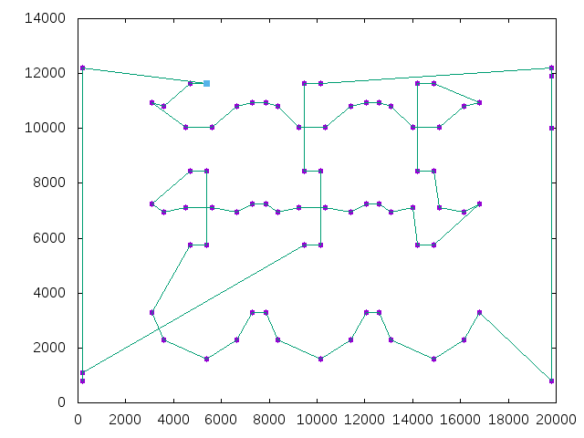
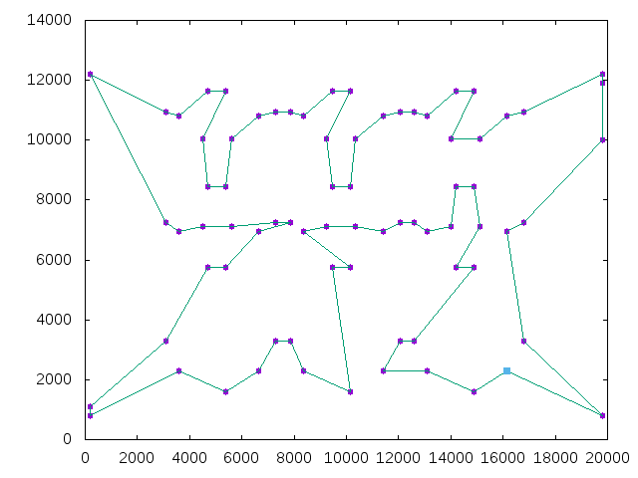
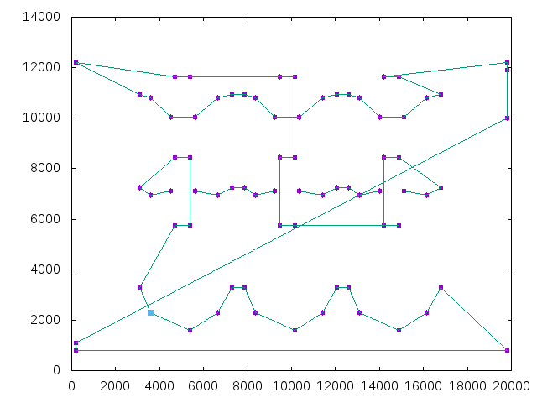
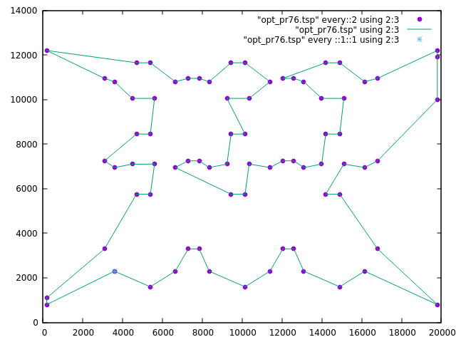
Pr 76

Slide 14
Peso del recorrido en PR76:
Más Cercano: 131621
Algoritmo inventado: 149516
Inserción: 125322
Optimo: 108159
MEJOR: Inserción

Slide 15
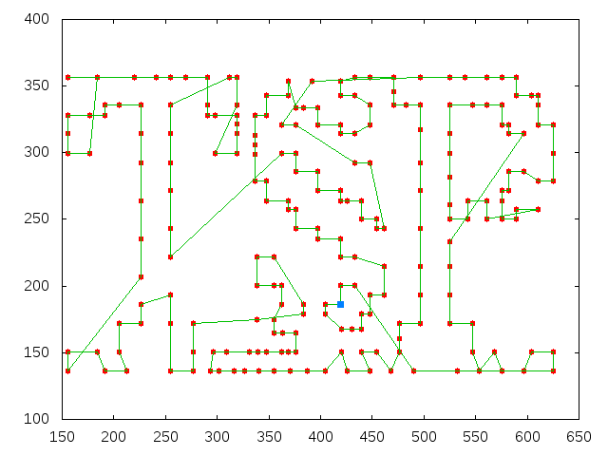
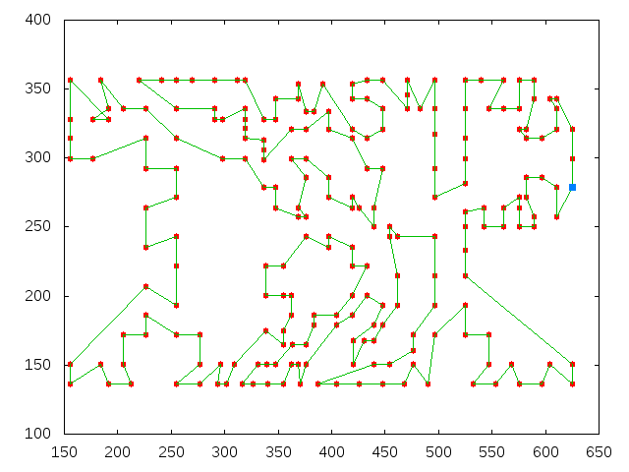
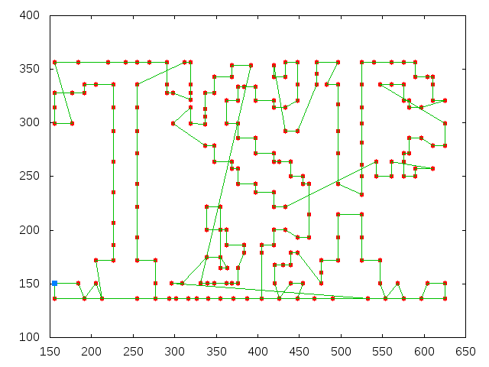
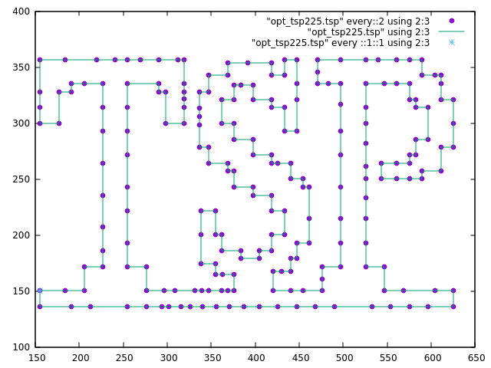
TSP 225

Slide 16
Peso del recorrido en TSP225:
Más Cercano: 4606
Algoritmo inventado: 5075
Inserción: 4401
Optimo: 3916
MEJOR: Inserción

